Slide 1
Radiodifusión Sonora y Televisiva
ISDB-T ABNT NBR 15601
Profesor: Pablo De Cesare
Alumno: Gonzalo Sabaino

Slide 2
Introducción
ISDB Es un conjunto de normas creado por japón para transmisiones de radio digital y televisión digital. Está conformado por :
- ISDB-S (Television satelital)
- ISDB-C (Televisión por cable)
- ISDB-Tmm (Servicios multimedia)
- ISDB-Tsb (Radio digital)
- ISDB-T e ISDB-Tb (Televisión digital terrestre)
ABNT NBR 15601:2007
Esta norma especifica el sistema de transmisión del SBTVD
Notes:
ISDB -> Integrated services digital broadcasting
Además de dichas transmisiones, ISDB define conexiones de datos con internet. Como un canal de retorno con diferentes protocolos para interfaces interactivas como guías electrónicas de programas de TV.
ABNT NBR 15601:2007
Esta norma especifica el sistema de transmisión del SBTVD (sistema brasileño de televisión digital terrestre), comprendiendo el sistema de codificación de canal y modulación además de describir el procesamiento de señales en el modulador y los procesos de demodulación en la recepción.

Slide 3
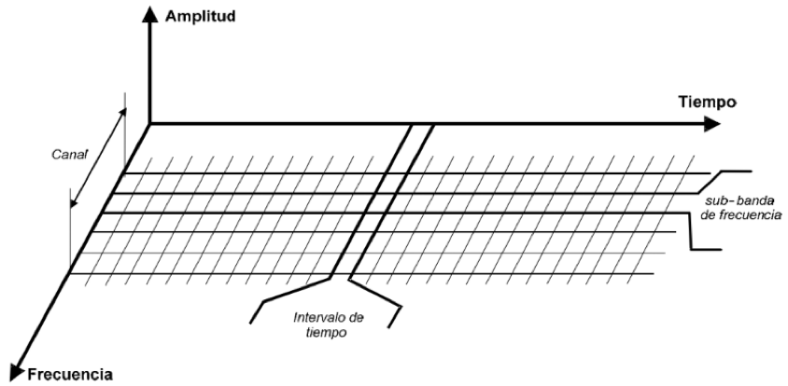
Modulación OFDM
Dominio frecuencial -> Se divide en Sub-Bandas
Dominio temporal -> Intervalos de tiempo
Notes:
Como se puede ver en la imagen, el dominio de la frecuencia se divide en sub bandas mientras que el dominio de tiempo se divide en intervalos de tiempo.
Las características del canal radioeléctrico no son constantes en el tiempo, aunque tienden a mantenerse estables dentro de cierto periodo de tiempo, lo cual es esencial para minimizar los errores.

Slide 4
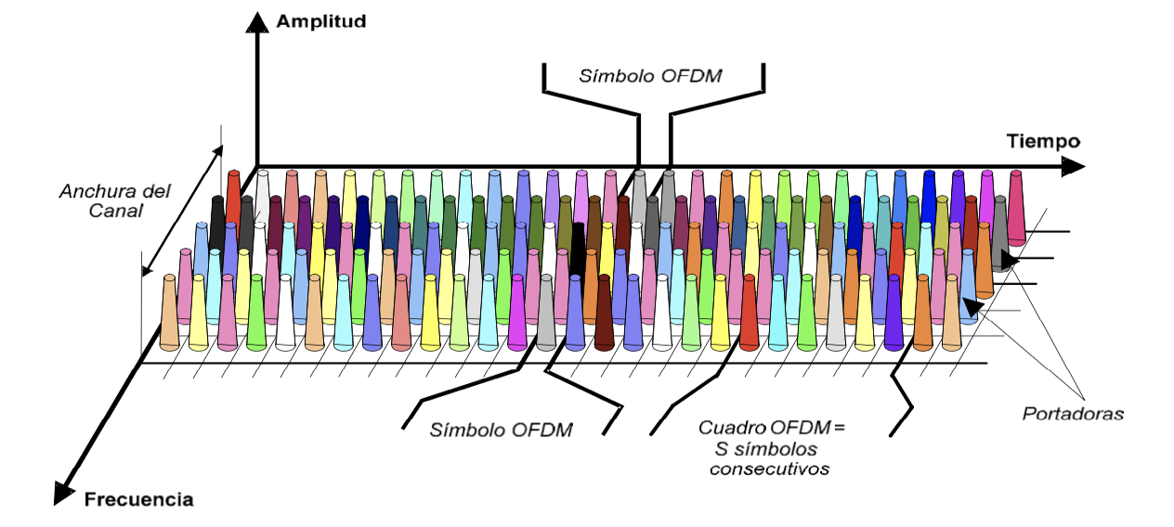
Cuadro OFDM
Símbolo OFDM -> Determinado número de portadoras transmitidas en un intervalo de tiempo.
Cuadro OFDM -> Sucesión de símbolos OFDM.
Notes:
Símbolo OFDM -> Determinado número de portadoras transmitidas en un intervalo de tiempo.
Cuadro OFDM -> Sucesión de símbolos OFDM.
Durante cada intervalo de tiempo, las portadoras son moduladas con unos pocos bits de datos codificados. El número de bits transmitidos va a depender del tipo de modulación empleado.
QPSK -> 2 bits
DQPSK -> 4 bits
16-QAM -> 4 bits
64-QAM -> 6 bits

Slide 5
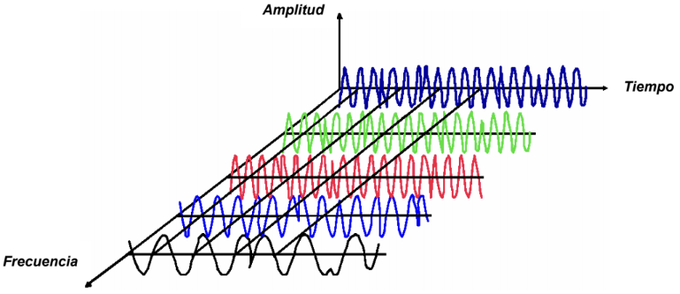
Ortogonalidad
Dentro de cada símbolo OFDM, se aplica el principio de ortogonalidad, el cual se cumple cuando la separación entre portadoras es igual a la inversa del tiempo de duración del símbolo.
Notes:
OFDM se basa en el principio de ortogonalidad.
Dentro de cada símbolo OFDM, se aplica este principio, el cual se cumple cuando la separación entre portadoras es igual a la inversa del tiempo de duración del símbolo.
Esto se hace con el objetivo de evitar la interferencia entre portadoras, o ICI - Inter-carrier Interface.

Slide 6
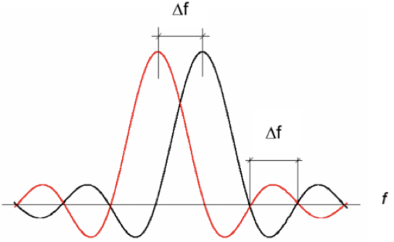
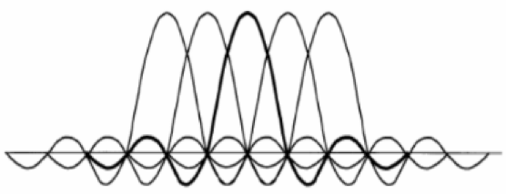
Ortogonalidad
El espectro resultante va a estar formado por curvas de la forma y = sen (x) / x. Al estar las portadoras separadas por la inversa del tiempo de símbolo, podemos decir que no va a haber ICI. Obteniendo el siguiente resultado:
Notes:
El espectro resultante va a estar formado por curvas de la forma y = sen (x) / x. Al estar las portadoras separadas por la inversa del tiempo de símbolo, podemos decir que no va a haber ICI. Obteniendo el siguiente resultado:
Si todas las portadoras transmiten simultáneamente sin espaciar las frecuencias de esta manera, entonces se van a interferir entre sí y el espectro resultante será muy irregular, lo que va a dificultar la recuperación de la señal.

Slide 7
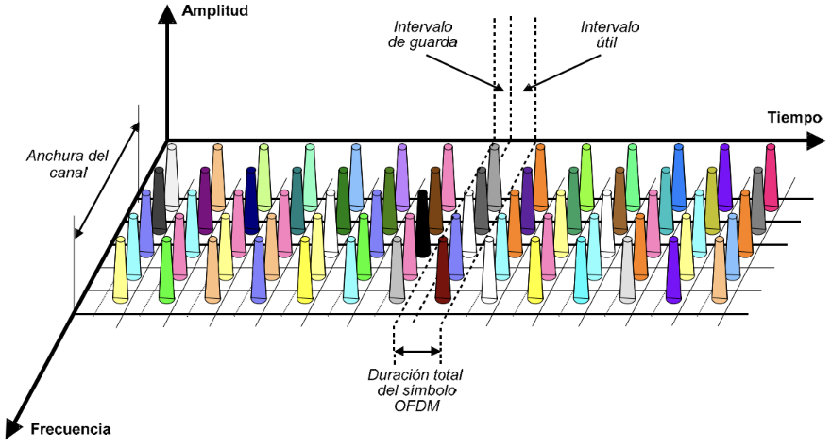
Intervalos de guarda
La parte inicial de cada símbolo OFDM transmitido, corre riesgo de ser degradada por el final del símbolo anterior, generando ISI. Para evitar esto, se agregan intervalos de guarda en el dominio temporal.
Notes:
La parte inicial de cada símbolo OFDM transmitido, corre riesgo de ser degradada por el final del símbolo anterior, generando ISI (Inter-Simbol interference.) . Para evitar esto, se agregan intervalos de guarda en el dominio temporal.
Más adelante vamos a ver como este intervalo no es un tiempo muerto, porque en caso de serlo se podría perder la ortogonalidad entre portadoras.

Slide 8
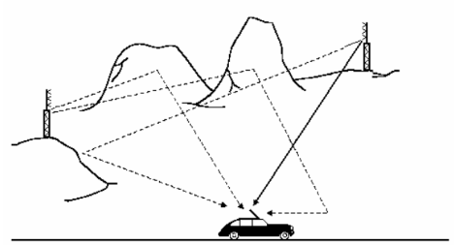
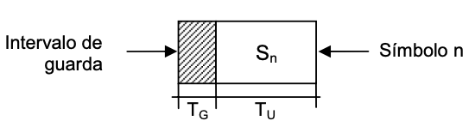
Intervalos de guarda
Llamamos tiempo de retardo relación entre la distancia recorrida por la señal y la velocidad transmisión: Tr = d / c
Notes:
Llamamos tiempo de retardo relación entre la distancia recorrida por la señal y la velocidad transmisión: Tr = d / c
En la primera imagen podemos ver la señal directa (línea continua) y las distintas señales reflejadas (líneas punteadas) emitidas por 2 transmisores que emiten la misma señal. Mientras más recorrido tenga que hacer la señal reflejada, más grande será el tiempo de retardo.
Para evitar interferencias entre símbolos, se debe introducir un intervalo de guarda Tg que sea mayor o igual al peor tiempo de retardo.

Slide 9
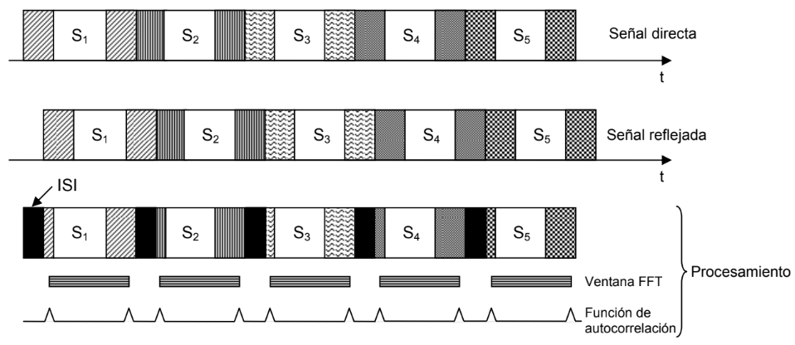
Intervalos de guarda
Dicho intervalo no se transmite vacío, se ocupa con la parte final del próximo símbolo a transmitir.
Notes:
Dicho intervalo no se transmite vacío, se ocupa con la parte final del próximo símbolo a transmitir.
Esto se debe a que si no existiera señal durante el intervalo de guarda, una vez transcurrido el tiempo de ISI, el receptor debería comenzar la captura del símbolo en el momento exacto, recuperando toda la información transportada. Esta acción no resulta posible en presencia de múltiples señales ya que sería muy difícil poder detectar el comienzo y el final de cada símbolo.
Como se ve en la imagen, esta la señal directa y la señal reflejada y la que se recibe en el procesamiento, mientras que la partes negras son la interferencia entre símbolos.

Slide 10
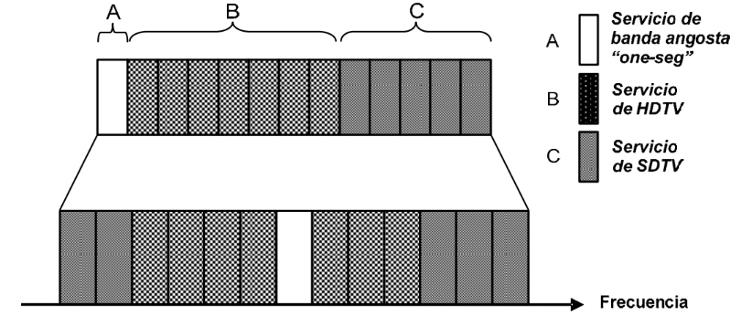
Sistema de transmisión
El sistema ISDB-Tb permite organizar la información en capas jerárquicas A, B y C convirtiéndose en un sistema de banda segmentada.
El segmento central puede ser utilizado para recepción parcial. Es denominado “One Seg” y ofrece un servicio LDTV para dispositivos móviles.
Notes:
El sistema ISDB-Tb permite organizar la información en capas jerárquicas A, B y C convirtiéndose en un sistema de banda segmentada.
El segmento central puede ser utilizado para recepción parcial. Es denominado “One Seg” y ofrece un servicio LDTV para dispositivos móviles.
El número de segmentos y el conjunto de parámetros de codificación para cada capa jerárquica puede ser configurado por el radiodifusor.
El ancho de banda es de 6MHz y se separa en 13 segmentos.

Slide 11
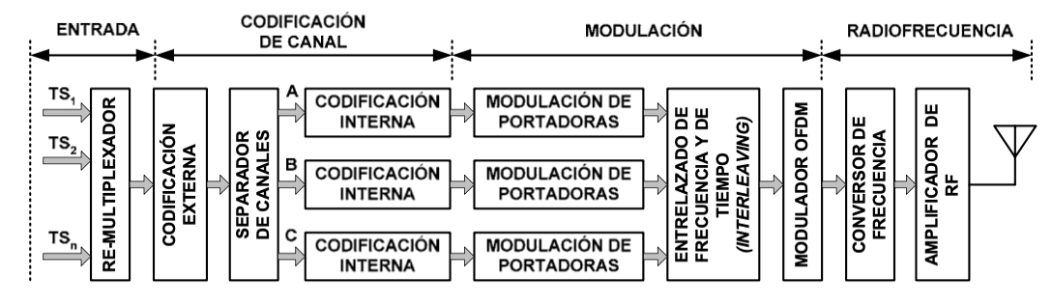
Diagrama en bloques
Notes:
Diagrama en bloques del sistema de transmisión.
Podemos ver que se divide en 4 secciones: Entrada, codificación de canal, modulación y radiofrecuencia.
En la entrada se multiplexan los transport stream, generando una única salida. Esta salida pasa por el bloque de codificación de canal, donde se agrega protección a los bits de datos, después hay un bloque separador que divide las capas jerárquicas A, B y C.
Después se entrelazan en tiempo y en frecuencia y finalmente se agregan los intervalos de tiempo, se arma el cuadro OFDM y se transmite.

Slide 12
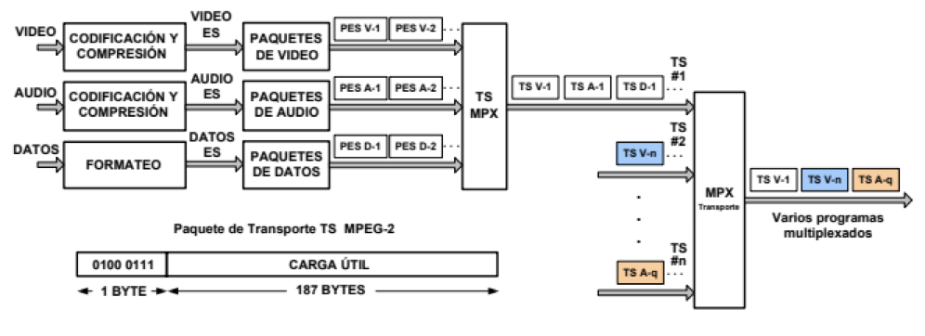
Flujo de transporte MPEG-2
Las señales de audio y video ya comprimidos más los datos ya formateados se organizan en tramas de datos (PES) que tienen longitud variable. Posteriormente hay un primer nivel de multiplexación que combina la información en paquetes de longitud fija e igual a 188 bytes.
Notes:
Las señales de audio y video ya comprimidos más los datos ya formateados se organizan en tramas de datos (PES) que tienen longitud variable. Posteriormente hay un primer nivel de multiplexación que combina la información en paquetes de longitud fija e igual a 188 bytes.
Después hay una segunda capa de multiplexación en donde se combinan varios programas en un único flujo de transporte.

Slide 13
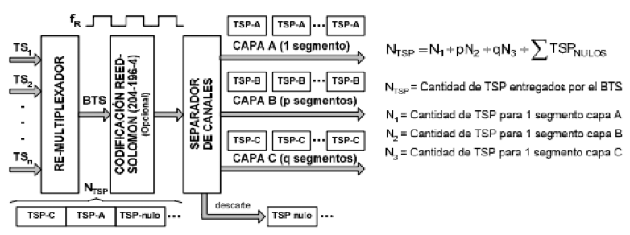
Re-Multiplexador
El re-multiplexador combina los TS de entrada agregando a su salida un flujo binario único llamado BTS.
Notes:
El re-multiplexador combina los TS de entrada agregando a su salida un flujo binario único llamado BTS.
BTS -> Broadcast Transport Stream

Slide 14
Re-Multiplexador
Características:
• Agrega 16 bytes nulos a los paquetes TS.
• Forma nuevos paquetes llamados TSP, cuya longitud es de 204 bytes (188+16).
• El flujo es sincrónico y tiene una tasa constante de 32,5079 Mbps.
• Posiciona y dispone los paquetes TSP posibilitando la transmisión jerárquica y la recepción parcial.
• Inserta una determinada cantidad de TSP nulos para poder mantener la velocidad binaria constante e independiente de los parámetros de transmisión seleccionados para cada capa jerárquica.
Notes:
Características:
• Agrega 16 bytes nulos a los paquetes TS.
• Forma nuevos paquetes llamados TSP, cuya longitud es de 204 bytes (188+16).
• El flujo es sincrónico y tiene una tasa constante de 32,5079 Mbps.
• Posiciona y dispone los paquetes TSP posibilitando la transmisión jerárquica y la recepción parcial.
• Inserta una determinada cantidad de TSP nulos para poder mantener la velocidad binaria constante e independiente de los parámetros de transmisión seleccionados para cada capa jerárquica.
TSP -> Transport stream Package

Slide 15
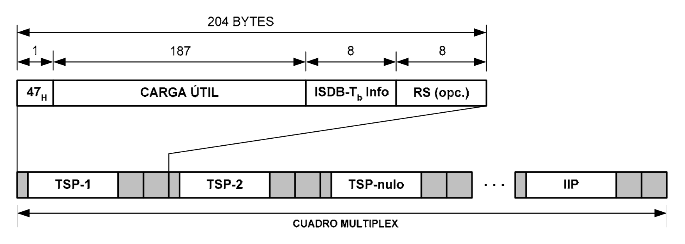
Características del BTS
Campo ISDB-Tb -> Provee información sobre el indicador de la capa jerárquica, contador de TSP, cabecera de cuadro e información auxiliar.
Campo Reed Solomon -> Permite la corrección de hasta 4 bytes erróneos en cada TSP del flujo BPS.
Notes:
Los 8 bytes del campo ISDB-Tb Info proveen información sobre el indicador de la capa jerárquica, contador de TSP, cabecera de cuadro e información auxiliar. Los 8 bytes restantes permiten incorporar, opcionalmente, un bloque de paridad Reed Solomon, que permite la corrección de hasta 4 bytes erróneos en cada TSP del flujo de BTS.
El estándar ISDB-Tb especifica el uso de un canal denominado TMCC que transporta la información auxiliar necesaria para el correcto funcionamiento del receptor, ya que incluye los parámetros de configuración de la red. Esta información se pone dentro de un TSP especial llamado IIP (ISDB Tb Information Packet) y cada cuadro incluye un paquete IIP.
El 47h es el bit de sincronismo.
TMCC -> Transmission multiplexing configuration control

Slide 16
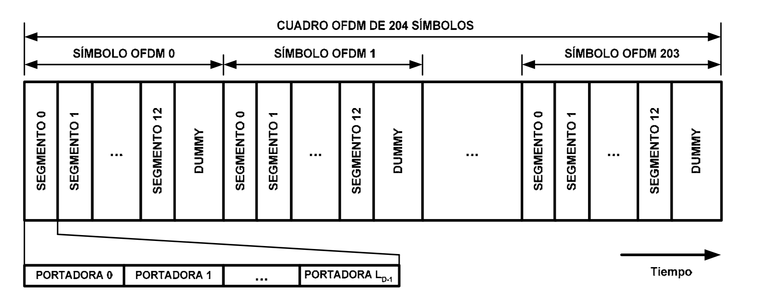
Separador de capas jerárquicas
Se asigna cada TSP a la capa jerárquica correspondiente. Se descartan los paquetes nulos y se ordenan de la siguiente manera:
El espacio o bloque “dummy” es el tiempo que insume la generación de las muestras correspondientes a los siguientes elementos:
- Portadoras piloto
- Portadoras nulas
- Intervalo de guarda
Será necesario incluir un número de secuencia que permita identificar la posición de cada TSP.
Notes:
Se asigna cada TSP a la capa jerárquica correspondiente. Se descartan los paquetes nulos y se ordenan de la siguiente manera:
Los paquetes nulos se descartan para mantener la máxima eficiencia posible en la tasa binaria de transmisión de datos.
Podemos ver que se sigue un orden ascendente por segmento así como también un orden ascendente en las frecuencias de las portadoras de datos dentro de cada segmento.
El espacio o bloque “dummy” es el tiempo que insume la generación de las muestras correspondientes a los siguientes elementos:
- Portadoras piloto
- Portadoras nulas
- Intervalo de guarda
Para que el receptor pueda regenerar los flujos TS originales, la demodulación de los TSP deberá realizarse en el orden correcto, además de reinsertar los paquetes nulos en la misma posición que tenían en el BTS original.
Además, será necesario incluir un número de secuencia que permita identificar la posición de cada TSP.
…
El separador también deberá detectar el paquete IIP que contiene la información de configuración, para aplicar los esquemas que se seleccionaron para las capas.
Portadoras nulas -> (excedente de muestras producidas por implementación de IFFT)

Slide 17
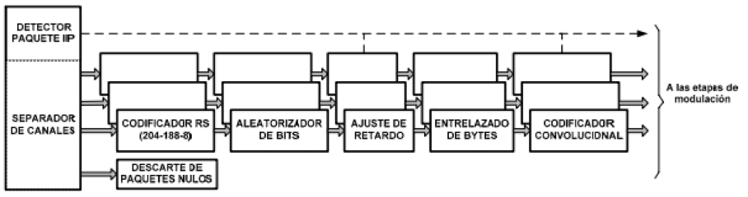
Reed - Solomon
Los TSP son separados por capa jerárquica, los campos ISDB-Tb Info y paridad RS opcional de los paquetes TSP entregados por el separador se cambian por 16 nuevos bytes de paridad Reed- Solomon. Se emplea una técnica de corrección de errores hacia adelante (FEC) que se aplica al flujo de datos entrante.
Notes:
Los TSP son separados por capa jerárquica, los campos ISDB-Tb Info y paridad RS opcional de los paquetes TSP entregados por el separador se cambian por 16 nuevos bytes de paridad Reed- Solomon. Se emplea una técnica de corrección de errores hacia adelante (FEC) que se aplica al flujo de datos entrante.
El receptor compara los 188 bytes del bloque recibido con los 16 bytes de paridad para verificar la validez de los datos recuperados. Si se detectan errores, el receptor determina que la etiqueta no corresponde al paquete recibido y genera uno parecido (con ciertos bits cambiados), procurando que se correspondan de la mejor manera posible con la etiqueta recibida.

Slide 18
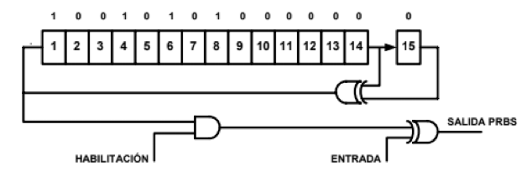
Aleatorizador de bits
Este circuito permite obtener una Secuencia Binaria Pseudo-Aleatoria (PRBS), que se forma a partir de la operación lógica OR Exclusiva (XOR) entre el bit de entrada y el polinomio: G(x) = X^15 + X^14 + 1
Notes:
Este circuito permite obtener una Secuencia Binaria Pseudo-Aleatoria (PRBS), que se forma a partir de la operación lógica OR Exclusiva (XOR) entre el bit de entrada y el polinomio: G(x) = X^15 + X^14 + 1
Esto se utiliza para evitar largas series de ceros o unos, o cualquier otro patrón repetitivo, la señal de entrada debe transformarse en una secuencia cuasi-aleatoria.

Slide 19
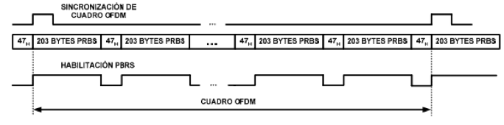
Aleatorizador de bits
Los bytes de sincronismo no son afectados por la secuencia PRBS, ya que es deshabilitada en este momento, como se ilustra en la siguiente figura:
Notes:
Los bytes de sincronismo (47h) no son afectados por la secuencia PRBS, ya que es deshabilitada en este momento, como se ilustra en la siguiente figura:

Slide 20
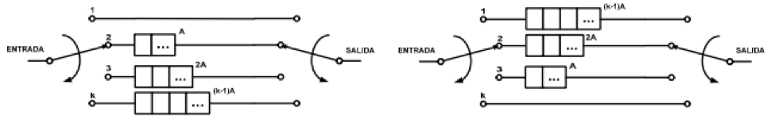
Entrelazado de bytes
Se emplea para dispersar en el tiempo los errores de ráfaga. Una secuencia de bytes se entrelaza antes de ser transmitida por un canal propenso a este tipo de errores.
El entrelazador tiene k líneas paralelas, las cuales son seleccionadas mediante dos llaves selectoras que operan sincrónicamente
Notes:
Se emplea para dispersar en el tiempo los errores de ráfaga. Una secuencia de bytes se entrelaza antes de ser transmitida por un canal propenso a este tipo de errores.
Si aparece un error de ráfaga durante la transmisión, la restauración de la secuencia original tiene un efecto equivalente a distribuir los errores a lo largo del tiempo.
El entrelazador tiene k líneas paralelas, las cuales son seleccionadas mediante dos llaves selectoras que operan sincrónicamente.
Cada una de las líneas contiene celdas de almacenamiento, excepto la primera que es simplemente una conexión directa entre la entrada y la salida. El tamaño de cada celda es de un byte. La segunda línea contiene A celdas de almacenamiento, la segunda 2A y así sucesivamente hasta (k-1)A celdas. También tienen que ser cargadas con un byte de inicialización que después se desplaza a la salida.

Slide 21
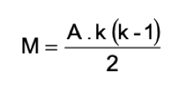
Entrelazado de bytes
La cantidad total de celdas de memoria necesarias son:
A: cantidad de celdas de almacenamiento de la segunda línea.
k: cantidad de líneas paralelas del entrelazador.
El retardo total está dado por: D=2M
En ISDB-Tb tenemos los siguientes parámetros:
A=17 y k=12. Lo cual utilizando las fórmulas presentadas nos da:
M = 1122 Bytes
D = 2244 bytes
Notes:
La cantidad total de celdas de memoria necesarias son: IMAGEN
A: cantidad de celdas de almacenamiento de la segunda línea.
k: cantidad de líneas paralelas del entrelazador.
El retardo total está dado por: D=2M
En ISDB-Tb tenemos los siguientes parámetros:
A=17 y k=12. Lo cual utilizando las fórmulas presentadas nos da:
M = 1122 Bytes
D = 2244 bytes
Los 2244 son ciclos de conmutación

Slide 22
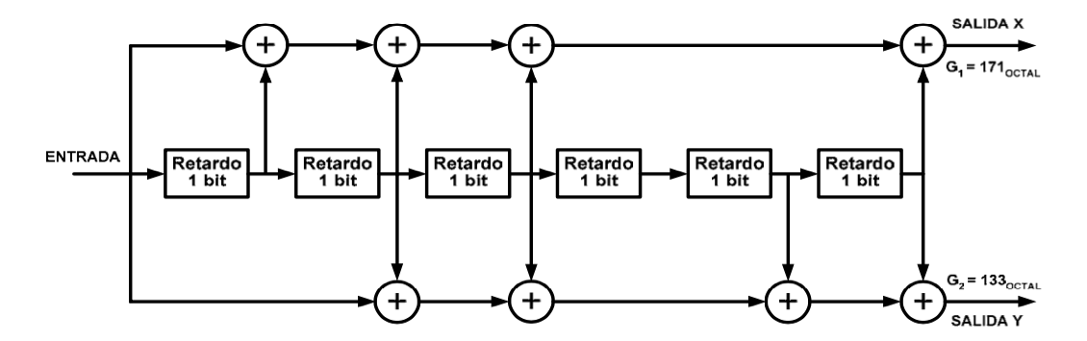
Codificador convolucional
El codificador convolucional empleado en el sistema ISDB-Tb es de relación 1/2 con 64 estados y 7 derivaciones (K=7). Como puede verse en la siguiente figura, está formado por 6 celdas de memoria de un bit y 8 bloques sumadores de módulo 2.
Notes:
El codificador convolucional empleado en el sistema ISDB-Tb es de relación 1/2 con 64 estados y 7 derivaciones (K=7). Como puede verse en la siguiente figura, está formado por 6 celdas de memoria de un bit y 8 bloques sumadores de módulo 2.
64 estados
(son 6 celdas de 1 bit, con lo cual el máximo estado posible que puede tener si todos están en 1 es de 2^6 = 64 estados)
Distribuye el flujo binario de entrada sobre dos salidas llamadas X e Y (relación 1/2). (por cada bit de entrada hay dos de salida)

Slide 23
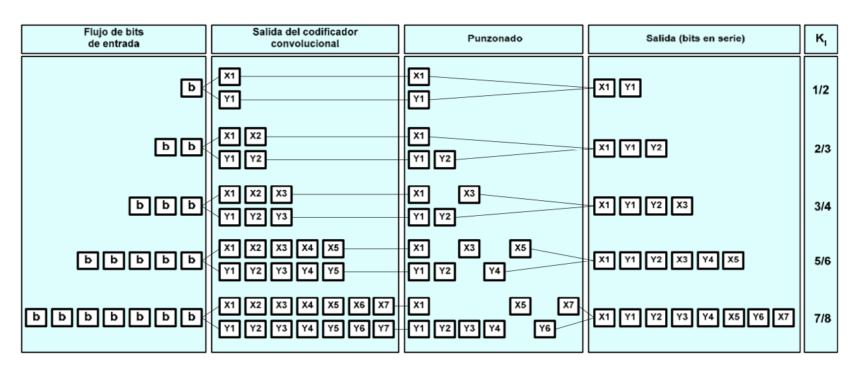
Codificador convolucional
Para evitar una baja performance en la velocidad de transmisión, las salidas del codificador convolucional se conectan a un bloque que selecciona (de acuerdo a un patrón llamado “punzonado”) solo algunos de los datos presentes en las salidas X e Y y los convierte a en un flujo binario en serie, tal como se muestra en la figura siguiente:
Notes:
Para evitar una baja performance en la velocidad de transmisión, las salidas del codificador convolucional se conectan a un bloque que selecciona (de acuerdo a un patrón llamado “punzonado”) solo algunos de los datos presentes en las salidas X e Y y los convierte a en un flujo binario en serie, tal como se muestra en la figura siguiente:
El coeficiente KI indica el grado de redundancia de la secuencia transmitida. Para KI = 1⁄2 por cada bit de entrada hay dos de salida, es decir se duplica la información transmitida. En el otro extremo, cuando KI = 7/8 por cada 7 bits de entrada hay 8 en la salida. En consecuencia, la protección contra errores es menor para valores más altos del coeficiente KI, pero la tasa binaria de transmisión aumenta.

Slide 24
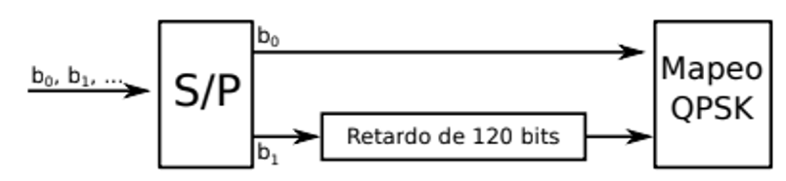
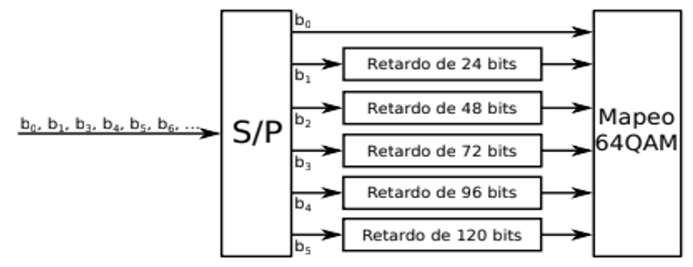
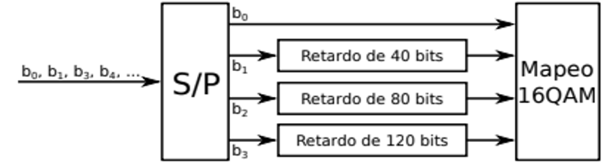
Entrelazamiento de bits y modulación
Durante el proceso de mapeo se juntan los bits correspondientes a cada capa jerárquica de a dos, cuatro o seis. El entrelazamiento se logra al aplicar a cada bit de un mismo símbolo un retardo distinto.
QPSK -> 2 bits
16-QAM -> 4 bits
64-QAM -> 6 bits
Notes:
Durante el proceso de mapeo se juntan los bits correspondientes a cada capa jerárquica de a dos, cuatro o seis, en función del esquema de modulación utilizado, QPSK, 16QAM o 64QAM respectivamente. El entrelazamiento se logra al aplicar a cada bit de un mismo símbolo un retardo distinto.
En todos los casos el retardo es de 120 símbolos. Este retardo es muy distinto en cada caso si lo vemos desde el punto de vista temporal.

Slide 25
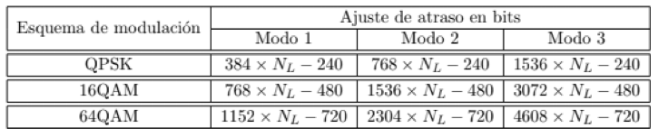
Entrelazamiento de bits y modulación
Para lograr un sincronismo total en todas las capas jerárquicas, se agrega previamente un retardo distinto, tal que el retardo total agregado sea de 2 símbolos OFDM.
El retardo total que debe ser agregado luego del entrelazamiento de bits se expresa de la siguiente manera: N = 2x nl x ml x 96 x 2^(modo - 1) - 120 ml
Notes:
Para lograr un sincronismo total en todas las capas jerárquicas, se agrega previamente un retardo distinto, tal que el retardo total agregado sea de 2 símbolos OFDM.
El retardo total que debe ser agregado luego del entrelazamiento de bits se expresa de la siguiente manera: N = 2 x nl x ml x 96 x 2^(modo - 1) - 120 ml
donde:
NL es la cantidad de segmentos
mL es la cantidad de bits por símbolo del esquema de modulación utilizado
96 x 2^(modo-1) indica la cantidad de portadoras de datos por segmento
120 ml es el retardo que genera el entrelazamiento de bits

Slide 26
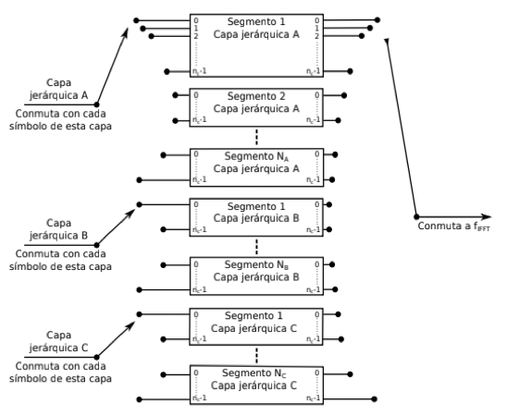
Combinación jerárquica
Las diferentes capas jerárquicas se combinan para lograr una señal en serie, que tiene por unidad símbolos de modulación representados como números complejos. La combinación es tal que se procesan los segmentos en orden creciente, y dentro de ellos, los símbolos, correspondientes a las futuras portadoras, también en orden creciente, como se muestra en la siguiente figura.
Notes:
Las diferentes capas jerárquicas se combinan para lograr una señal en serie, que tiene por unidad símbolos de modulación representados como números complejos. La combinación es tal que se procesan los segmentos en orden creciente, y dentro de ellos, los símbolos, correspondientes a las futuras portadoras, también en orden creciente, como se muestra en la siguiente figura.

Slide 27
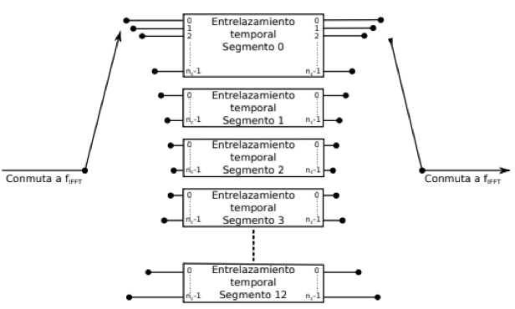
Entrelazamiento Temporal
Este bloque se encarga de dispersar los símbolos de modulación entre distintos símbolos OFDM, siempre para una portadora única: la única dimensión en la que se da el movimiento es el tiempo; de ahí su nombre. El entrelazamiento temporal aumenta la robustez del sistema ante ruido impulsivo al esparcir la información en el tiempo. Esto mejora la recepción en los dispositivos móviles.
Notes:
Este bloque se encarga de dispersar los símbolos de modulación entre distintos símbolos OFDM, siempre para una portadora única: la única dimensión en la que se da el movimiento es el tiempo; de ahí su nombre. El entrelazamiento temporal aumenta la robustez del sistema ante ruido impulsivo al esparcir la información en el tiempo. Esto mejora la recepción en los dispositivos móviles.

Slide 28
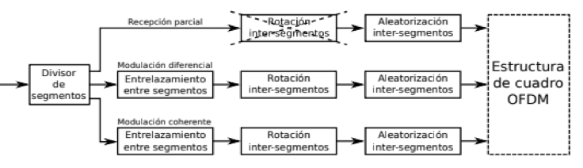
Entrelazamiento Frecuencial
Al intercalar los distintos símbolos en esta dimensión, los desvanecimientos que se dan en una banda en particular pueden ser paliados por los códigos correctores de errores, una vez que las portadoras se reacomodan a su forma original.
Previo al procesamiento, se dividen las portadoras en tres grupos: las destinadas a recepción parcial, las de modulación coherente y las de modulación diferencial. Los grupos tratan a las portadoras indistintamente pero cada uno sufrirá un procesamiento independiente.
Notes:
Al intercalar los distintos símbolos en esta dimensión, los desvanecimientos que se dan en una banda en particular pueden ser paliados por los códigos correctores de errores, una vez que las portadoras se reacomodan a su forma original.
Previo al procesamiento, se dividen las portadoras en tres grupos: las destinadas a recepción parcial, las de modulación coherente y las de modulación diferencial. Los grupos tratan a las portadoras indistintamente pero cada uno sufrirá un procesamiento independiente.
El objetivo es robustecer al sistema frente a canales selectivos en frecuencia.

Slide 29
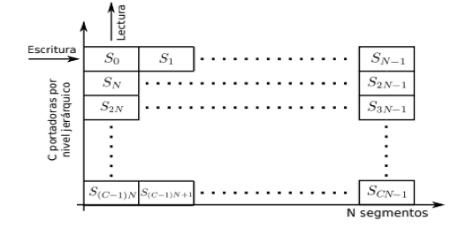
Entrelazador Inter-Segmentos
El entrelazamiento entre segmentos debe realizarse entre todos los segmentos que comparten el mismo tipo de modulación, diferencial o coherente.
Se trata de un entrelazador de bloque: los datos son escritos en una matriz en una dimensión, y luego son leídos en la otra. El algoritmo es como se muestra en la figura anterior, en donde N representa la cantidad de segmentos que utilizan la modulación en cuestión y C = 96 x 2^(modo-1) representa la cantidad de portadoras activas en cada segmento. Se puede ver que la cantidad de elementos afectados será N × C.
Notes:
El entrelazamiento entre segmentos debe realizarse entre todos los segmentos que comparten el mismo tipo de modulación, diferencial o coherente.
Este procesamiento no aplica a la recepción parcial por tratarse de un único segmento independiente.
Se trata de un entrelazador de bloque: los datos son escritos en una matriz en una dimensión, y luego son leídos en la otra. El algoritmo es como se muestra en la figura anterior, en donde N representa la cantidad de segmentos que utilizan la modulación en cuestión y C = 96 x 2^(modo-1) representa la cantidad de portadoras activas en cada segmento. Se puede ver que la cantidad de elementos afectados será N × C.

Slide 30
Entrelazador Intra-Segmentos
El entrelazamiento intra-segmentos es realizado en dos pasos, primero, las portadoras de cada segmento son rotadas según la siguiente ecuación:
S rotada {i,k} = S{(k+i)mod C, k} i= número de portadora k= número de segmento
Es posible ver que para el caso de la recepción parcial esta rotación no tiene ningún efecto, ya que en la ecuación anterior, k vale siempre cero.
El segundo paso del entrelazamiento intra-segmentos es la aleatorización de portadoras. Esto se realiza moviendo cada una según ciertas tablas definidas para cada modo de transmisión.
Notes:
El entrelazamiento intra-segmentos es realizado en dos pasos, primero, las portadoras de cada segmento son rotadas según la siguiente ecuación:
S rotada {i,k} = S{(k+i)mod C, k}
En donde i representa el número de portadora dentro del segmento y puede tomar valores en [0, C-1], con C= 96 x 2^(modo-1)
cantidad de portadoras de datos en cada segmento; k representa el número de segmento, que toma valores entre cero y la cantidad de segmentos que utiliza cierta modulación (diferencial o coherente), menos uno.
Es posible ver que para el caso de la recepción parcial esta rotación no tiene ningún efecto, ya que en la ecuación anterior, k vale siempre cero.
El segundo paso del entrelazamiento intra-segmentos es la aleatorización de portadoras. Esto se realiza moviendo cada una según ciertas tablas definidas para cada modo de transmisión.

Slide 31
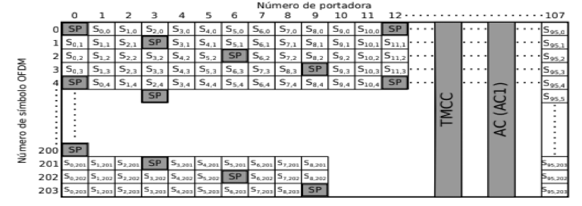
Estructura de un cuadro OFDM
Acá podemos ver la estructura de un cuadro OFDM para modulación coherente en modo de transmisión 1. Las portadoras dispersas son agregadas una cada 12 y desplazadas tres hacia la derecha en cada nuevo símbolo OFDM. Luego de cuatro símbolos, las SP vuelven a su posición original, tal y como se muestra en la figura. La primera portadora dispersa SP en asignarse debe ser en la posición cero del primer símbolo OFDM del cuadro.
Se agregaran 2x2^(modo-1) portadoras auxiliares AC y 2^(modo-1) portadoras TMCC a cada uno de los segmentos. Las posiciones de estas portadoras son fijas.
Notes:
Acá podemos ver la estructura de un cuadro OFDM para modulación coherente en modo de transmisión 1. Las portadoras dispersas son agregadas una cada 12 y desplazadas tres hacia la derecha en cada nuevo símbolo OFDM. Luego de cuatro símbolos, las SP vuelven a su posición original, tal y como se muestra en la figura. La primera portadora dispersa en asignarse debe ser en la posición cero del primer símbolo OFDM del cuadro.
Se agregaran 2x2^(modo-1) portadoras auxiliares AC y 2^(modo-1) portadoras TMCC a cada uno de los segmentos. Las posiciones de estas portadoras son fijas.
TMCC -> Transmission multiplexing configuration control
Para los otros modos la configuración es idéntica solo que aumenta el número total de portadoras piloto y de datos.

Slide 32
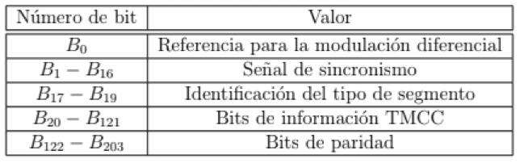
Portadoras TMCC
La señal de sincronismo es una palabra de 16 bits cuyos valores alternan cuadro a cuadro entre w0 = 0011010111101110 y w1 = 1100101000010001. Esta palabra es utilizada para detectar en recepción el comienzo de un cuadro OFDM.
Los bits de identificación del tipo de segmento pueden tomar los valores 111, para modulación diferencial, o 000 para modulación coherente.
Notes:
TMCC -> Transmission and Multiplexing Configuration Control
La señal de sincronismo es una palabra de 16 bits cuyos valores alternan cuadro a cuadro entre w0 = 0011010111101110 y w1 = 1100101000010001. Esta palabra es utilizada para detectar en recepción el comienzo de un cuadro OFDM.
Los bits de identificación del tipo de segmento pueden tomar los valores 111, para modulación diferencial, o 000 para modulación coherente.
En los bits de información TMCC se especifica si corresponde la recepción parcial, y para cada capa jerárquica, el esquema de modulación, la tasa de código convolucional, la profundidad del entrelazamiento temporal y la cantidad de segmentos correspondientes.
Los últimos bits sirven de paridad para los bits de información TMCC, ya que tal información es de vital importancia para que el receptor pueda funcionar correctamente.

Slide 33
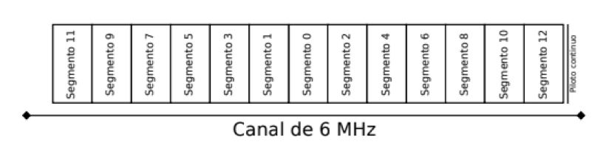
IFFT
Después de armar la estructura de cuadro OFDM, debe computarse para cada símbolo OFDM, la transformada rápida inversa de Fourier.
El segmento cero debe ser posicionado en el centro de la banda, y los demás son agregados en orden creciente sucesivamente a la izquierda y la derecha, dependiendo si su número se secuencia es par o impar. Al final de cada canal se agrega una portadora piloto continua que sirve para lograr una mejor estimación del canal.
Notes:
Transformada rápida inversa de Fourier (IFFT)
Después de armar la estructura de cuadro OFDM, debe computarse para cada símbolo OFDM, la transformada rápida inversa de Fourier.
El segmento cero debe ser posicionado en el centro de la banda, y los demás son agregados en orden creciente sucesivamente a la izquierda y la derecha, dependiendo si su número se secuencia es par o impar. Al final de cada canal se agrega una portadora piloto continua que sirve para lograr una mejor estimación del canal.

Slide 34
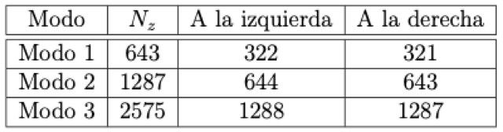
IFFT
Por la existencia de este piloto continuo, la cantidad total de portadoras activas en los 13 segmentos, Na, para cada modo de transmisión será:
Na = (108 x 2^(modo-1) x 13) + 1
Por lo que será necesario agregar zero-padding a la hora de calcular la IFFT, que requerirá de 2^(10 + modo) puntos para hacer el cálculo. La cantidad de ceros que hay que agregar para realizar el cálculo de la IFFT, Nz, será igual a:
Nz = 2^(10 + modo) - Na = 2^(10+modo) - (108 x 2^(modo-1) x 13) + 1
Notes:
Por la existencia de este piloto continuo, la cantidad total de portadoras activas en los 13 segmentos, Na, para cada modo de transmisión será:
Na = (108 x 2^(modo-1) x 13) + 1
Por lo que será necesario agregar zero-padding a la hora de calcular la IFFT, que requerirá de 2^(10 + modo) puntos para hacer el cálculo. La cantidad de ceros que hay que agregar para realizar el cálculo de la IFFT, Nz, será igual a:
Nz = 2^(10 + modo) - Na = 2^(10+modo) - (108 x 2^(modo-1) x 13) + 1
Como se puede ver en la imagen, el resultado es distinto para cada modo de transmisión.

Slide 35
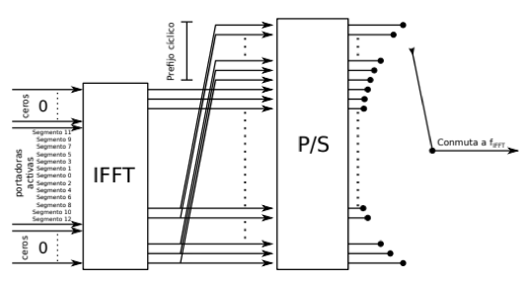
Prefijo Cíclico
Luego de calcular la IFFT, las muestras en paralelo son puestas en serie. Cada conjunto 2^(10+modo) muestras conforman un único símbolo OFDM en el tiempo, que debe ser transformado de digital a analógico y finalmente movido a la banda correspondiente para realizar la transmisión.
Notes:
Luego de calcular la IFFT, las muestras en paralelo son puestas en serie. Cada conjunto 2^(10+modo) muestras conforman un único símbolo OFDM en el tiempo, que debe ser transformado de digital a analógico y finalmente movido a la banda correspondiente para realizar la transmisión.

Slide 36
Prefijo Cíclico
Para ISDB-T, el valor del prefijo cíclico es expresado como una porción del símbolo activo y puede tomar los valores de 1⁄4, 1/8 y 1/16. Un mayor prefijo cíclico hará al sistema más inmune a la interferencia Inter simbólica (ISI) ocasionada por el multicamino, pero redundará en una pérdida del ancho de banda total. Recordemos que para no generar ISI en recepción la respuesta al impulso del canal debe estar acotada al tamaño del prefijo cíclico.
Notes:
Para ISDB-T, el valor del prefijo cíclico es expresado como una porción del símbolo activo y puede tomar los valores de 1⁄4, 1/8, y 1/16. Un mayor prefijo cíclico hará al sistema más inmune a la interferencia Inter simbólica (ISI) ocasionada por el multicamino, pero redundará en una pérdida del ancho de banda total. Recordemos que para no generar ISI en recepción la respuesta al impulso del canal debe estar acotada al tamaño del prefijo cíclico.

Slide 37
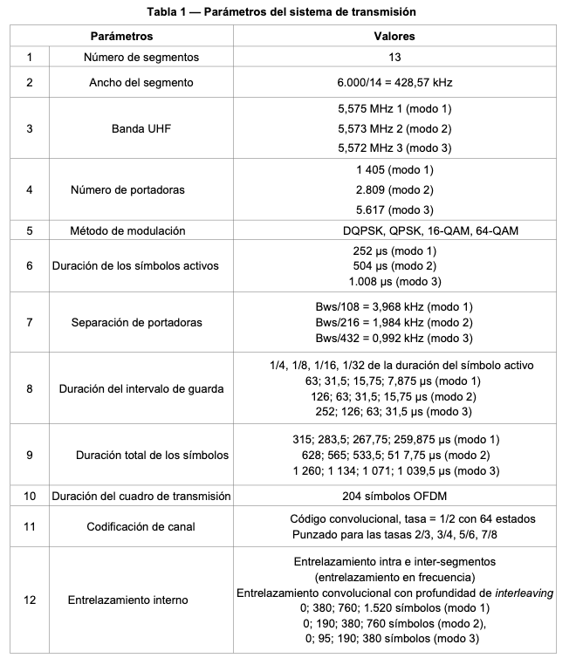
Parámetros OFDM - Tabla 1

Slide 38

Número de portadoras
Es posible determinar el número de portadoras necesarias a partir del cálculo de la capacidad de transmisión máxima teórica del canal con probabilidad de error arbitrariamente pequeña, por aplicación del Teorema de Shannon.
En TV digital, con un canal de Rice (señal directa y múltiples reflexiones), modulación 64-QAM y redundancia media, se requiere una C/N de 18 dB (63 veces) por lo que, si la anchura de banda del canal BWC es de 6 MHz, se tiene:
Notes:
Relación C/N -> Carrier - Noise

Slide 39


Número de portadoras
Inicialmente suponemos que R=C (aunque esto en la realidad no es así) y bP es el número de bits transmitido por cada portadora, adoptando un esquema de modulación 64-QAM (bP = 6 bits) se tendrá:

Slide 40


Existe la necesidad de insertar un tiempo de guarda TG para evitar la interferencia entre símbolos (ISI), debiéndose cumplir con la condición de que el tiempo de guarda sea mayor o igual al tiempo de retardo tr.
Se fijan cuatro valores posibles para la relación TG/TU, que en forma abreviada es representada mediante el símbolo Δ=1/4, 1/8, 1/16, 1/32.
Si suponemos una distancia “d” entre la antena receptora y el objeto reflectante es de 1km, por lo que la onda reflejada recorrerá una trayectoria adicional de aproximadamente 2km respecto a la señal directa. Entonces el tiempo de retardo dará el siguiente valor:
Notes:
Existe la necesidad de insertar un tiempo de guarda TG para evitar la interferencia entre símbolos (ISI), debiéndose cumplir con la condición de que el tiempo de guarda sea mayor o igual al tiempo de retardo tr.
Se fijan cuatro valores posibles para la relación TG/TU, que en forma abreviada es representada mediante el símbolo Δ=1/4, 1/8, 1/16, 1/32.
Si suponemos una distancia “d” entre la antena receptora y el objeto reflectante es de 1km, por lo que la onda reflejada recorrerá una trayectoria adicional de aproximadamente 2km respecto a la señal directa. Entonces el tiempo de retardo dará el siguiente valor:
Este tiempo de retardo, por una cuestión de normalización, corresponde a un intervalo de guarda pequeño (reflexiones a cortas distancias), con lo cual la relación seleccionada es Δ=1/32.

Slide 41
Se demostró anteriormente que se necesitan 1386 portadoras. Si estas se distribuyen por igual en los 13 segmentos (el ancho de uno de los segmentos se reparte entre las bandas de guarda de cada uno de ellos), la cantidad de portadoras Ls que entrarán en cada uno es:
Ls = L / Ns = 1386 / 13 = 106,6 portdoras por segmento
La cantidad de portadoras debe ser un número entero, por lo que redondeamos a 107 portadoras por segmento. La separación entre portadoras dentro de cada segmento será:
Δf = BWs / Ls = 428,57 kHz / 107 = 4,0053 kHz
Y por lo tanto, el tiempo útil de cada símbolo es:
Tu = 1 / Δf = 249,666 us
El tiempo útil calculado es periódico, y por lo tanto también lo será el tiempo de guarda. Como consecuencia, no existirá un número entero de muestras dentro del período TS. Entonces, se elige 108 portadoras por segmento, y esto corresponde al Modo 1. Entonces nos queda:
Δf = BWs / Ls = 428,57kHz / 108 = 3,968kHz -> Tu = 1/Δf = 252us

Slide 42

Generación de símbolos OFDM: Frecuencia de muestreo
Los procesadores numéricos que calculan la IFFT, lo hacen siempre sobre una cantidad de puntos (estos puntos se traducen en portadoras), que es igual a una potencia entera de 2.
La frecuencia de muestreo se deriva del cociente entre la cantidad de muestras normalizada (potencia entera de 2) y el tiempo útil de símbolo.
La frecuencia de muestreo f-IFFT es un único valor fundamental y común a los tres modos.

Slide 43

Aprovechando la igualdad anterior, se puede partir de la f-IFFT para calcular el número de portadoras por segmento para los modos 2 y 3:

Slide 44
Cantidad de símbolos por cuadro OFDM
Una sucesión de símbolos OFDM se denomina “cuadro OFDM”. Si F es la cantidad de símbolos que componen el cuadro OFDM, entonces el tiempo de duración del cuadro es:
Tf = FTs
Por otro lado la tasa de transmisión de datos del sistema ISDB-T, en bits por segundo, para los 13 segmentos es:
R = Ko Ki * (bp(13xLd) / Ts
donde:
-KO es la relación de codificación externa (Reed-Solomon). Su valor es fijo e igual a 188/204.
-KI es la relación de codificación interna o convolucional: 1/2, 2/3, 3/4, 5/6 ó 7/8.
-bP es el número de bits de datos transmitidos por cada palabra: 2, 4 ó 6 (modulaciones QPSK/DPSK, 16-QAM ó 64-QAM, respectivamente).
-LD es el número de portadoras disponibles en cada segmento para la transmisión de datos.
-TS es el tiempo de duración de cada símbolo OFDM.
Notes:
Una sucesión de símbolos OFDM se denomina “cuadro OFDM”. Si F es la cantidad de símbolos que componen el cuadro OFDM, entonces el tiempo de duración del cuadro es:
Tf = FTs
Por otro lado la tasa de transmisión de datos del sistema ISDB-T, en bits por segundo, para los 13 segmentos es:
R = Ko Ki * (bp(13xLd) / Ts
donde:
-KO es la relación de codificación externa (Reed-Solomon). Su valor es fijo e igual a 188/204.
-KI es la relación de codificación interna o convolucional: 1/2, 2/3, 3/4, 5/6 ó 7/8.
-bP es el número de bits de datos transmitidos por cada palabra: 2, 4 ó 6 (modulaciones QPSK/DPSK, 16-QAM ó 64-QAM, respectivamente).
-LD es el número de portadoras disponibles en cada segmento para la transmisión de datos.
-TS es el tiempo de duración de cada símbolo OFDM.

Slide 45
De acuerdo con esta expresión el número de bits de datos bT que pueden ser transmitidos por un solo segmento durante el tiempo de duración de un cuadro OFDM será:
bt = R * Tf/13
donde:
R es la tasa de transmisión de datos del sistema.
TF es el tiempo de duración del cuadro OFDM.
De los 204 bytes que contiene un TSP, 188 son bytes de datos. Por lo tanto, el número total de bits de datos que pueden ser transportados por un número entero N de paquetes TSP es:
bt = (188*8) N

Slide 46
Reemplazando obtenemos:
N = Ki bp Ld F / 204 * 8
Dado que N debe ser un número entero se sugieren dos posibilidades para el valor de F: 204 y 1632 (8x204). La segunda opción daría lugar a un tiempo de duración de cuadro muy extenso, lo cual complicaría el proceso de sincronización del receptor con el inicio del cuadro. Por esta razón se adopta una longitud de cuadro OFDM de 204 símbolos.

Slide 47
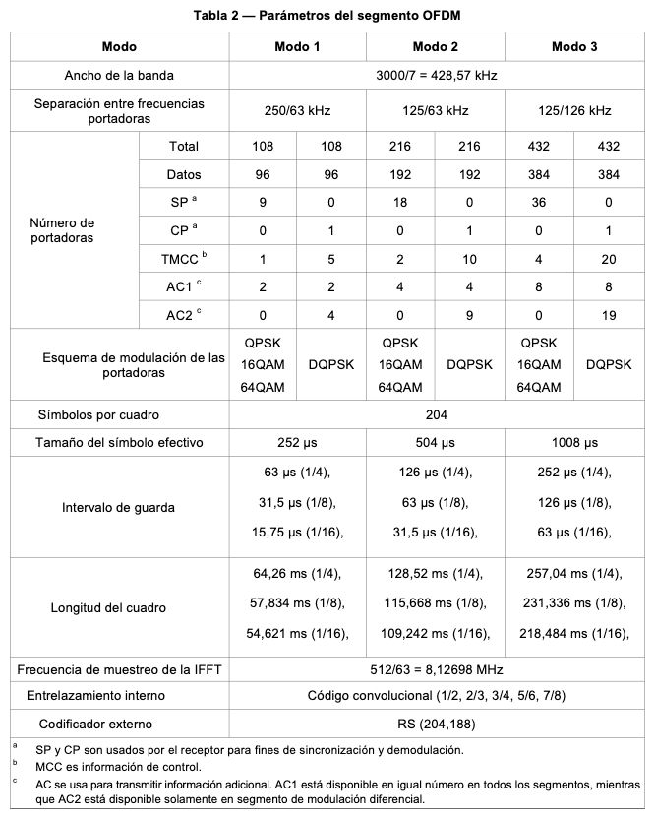
Parámetros del segmento OFDM – Tabla 2

Slide 48

Cálculo de los parámetros de segmento OFDM
Se puede pensar en organizar el canal en 14 porciones (que la norma denomina “segmentos” y se representa con NS), cuyo ancho se calcula a continuación:
BWs = BWc / Ns = 6MHz / 14 = 3000kHz / 7 = 428,57kHz
Como ya tenemos el ancho de banda que ocupa cada segmento y la cantidad de portadoras por segmento, podemos calcular la separación entre portadoras para cada modo:

Slide 49
Cálculo de los parámetros de segmento OFDM
Como se explicó anteriormente, la cantidad de símbolos que debe contener un cuadro OFDM (F) debe ser 204 para que la cantidad de paquetes TSP (N) sea un número entero. Si reemplazamos entonces F por este valor, nos queda la siguiente expresión:
N = Ki bp Ld / 8
Ahora bien, para que N sea entero, el numerador debe ser un número divisible por 8. Considerando todos los valores posibles de bP y KI, en la siguiente tabla se presentan los valores de N calculados mediante la expresión anterior.

Slide 50
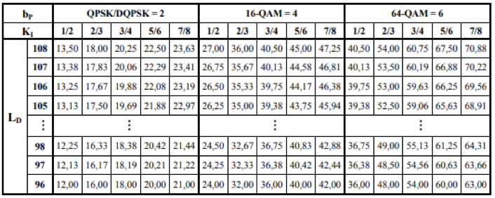
Para los modos 2 y 3, el número de portadoras de datos por segmento deberá ser múltiplo de 96, es decir 192 y 384 respectivamente. Las portadoras sobrantes en cada segmento (12, 24 y 48) se asignan a los pilotos, canales de control y canales auxiliares del sistema.

Slide 51

Como ya tenemos la separación entre portadoras en cada modo, podemos calcular el tiempo efectivo de cada símbolo (TU):

Slide 52
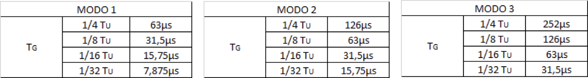
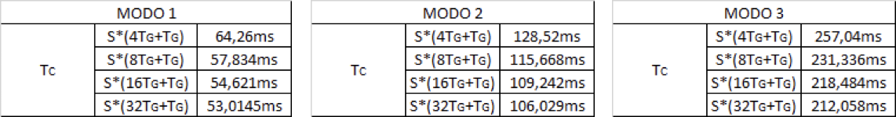
Entonces podemos calcular el tiempo de guarda, mediante la relación Δ=TG/TU, la cual puede tomar los valores: 1/4, 1/8, 1/16 ó 1/32.
Si sumamos los dos tiempos calculados anteriormente, podemos calcular el tiempo total del símbolo. Y si multiplicamos, a su vez, este valor por la cantidad de símbolos OFDM por cuadro (S=204), obtendremos el tiempo de duración de cada cuadro.

Slide 53
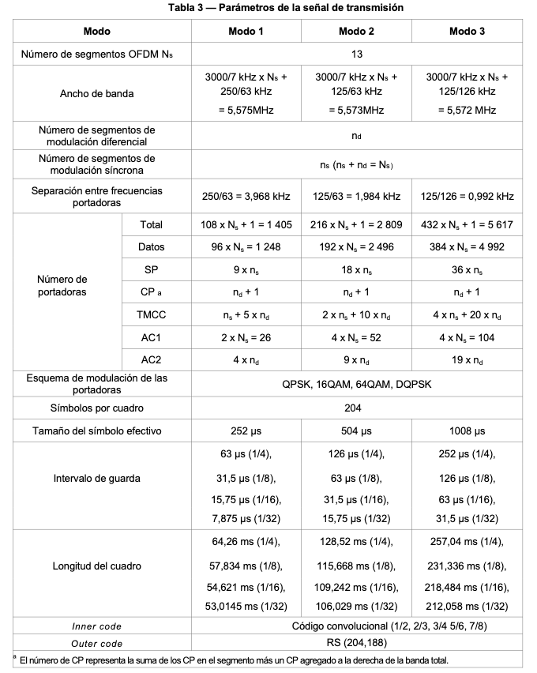
Parámetros de la señal de transmisión – Tabla 3

Slide 54

El ancho de banda ocupado entonces en cada modo será:

Slide 55
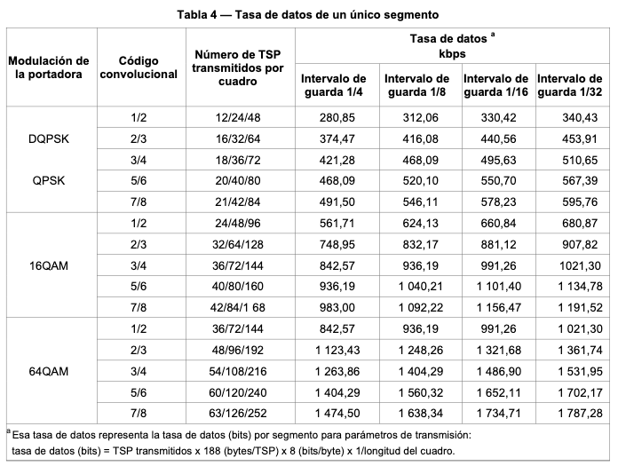
Tasa de datos de un único segmento – Tabla 4

Slide 56
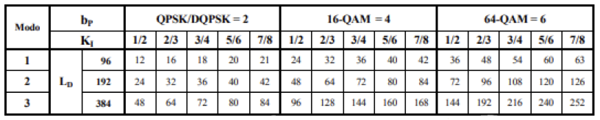
El número de portadoras de datos por segmento (LD) es 96, 192 y 384 para los modos 1, 2 y 3, respectivamente. Entonces, reemplazando en la fórmula siguiente, se pueden calcular la cantidad de paquetes TSP por segmento:
N = Ki bp Ld / 8
Los resultados se muestran en la siguiente tabla:
Entonces, podemos calcular la tasa de datos mediante la siguiente fórmula:
Data rate [bits/ms] = N TSP * 188 bytes/TSP * 8 bits/byte * 1/frame length[ms]

Slide 57
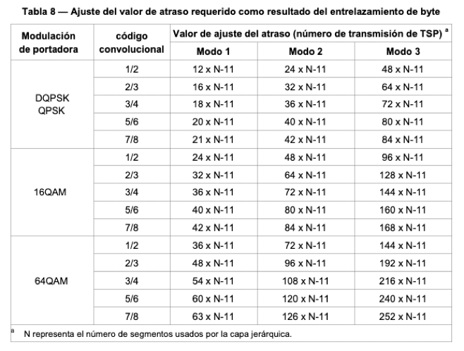
Ajuste del valor de retraso requerido como resultado del entrelazamiento de byte – Tabla 8

Slide 58
Ajuste de retardo
Es posible deducir el retardo adicional DA que se debe introducir en una capa jerárquica, partiendo de la cantidad NC de paquetes TSP y de la tasa binaria efectiva de la capa.
El tiempo de duración de un bit de datos es la inversa de la tasa binaria (flujo neto):
tb = 1/R [seg/bit]
Por otro lado, la cantidad de bits de datos transportada por N TSP en una capa formada por NC segmentos es:
bC = N x Nc x 188 x 8

Slide 59
Ajuste de retardo
El entrelazado produce un atraso constante proporcional a 11 TSP y además se añadirá un retardo desconocido DA, que también se expresará como un número entero de TSP. Entonces, el retardo total DR en TSP se puede escribir como:
Dr = Da + 11
El equivalente en bits de datos para el retardo DR es:
Br = Dr x 188 x 8
El total neto de bits a procesar por la capa es:
bT = bC + bR = (Nc x N + Dr) * 188 * 8

Slide 60
El tiempo de procesamiento necesario para esta cantidad de bits en la capa es:
T = tb bT = 1/R bT
Se propone que este tiempo de procesamiento sea múltiplo (el menor posible) de la duración de un cuadro OFDM (TC), por lo cual se puede escribir:
T = kTc
Igualando las dos expresiones anteriores:
kTc = 1/R bT
La expresión de la tasa binaria neta para N segmentos es:
R = Ko Ki bP N Ld / Ts
Entonces:
kTc = (Ts / Ko Ki bP N Ld) * (Nc N + Dr) x 188 x 8

Slide 61

Teniendo en cuenta que K0=188/204 y que el período de cuadro OFDM es TC=204 TS se llevan estos valores a la ecuación anterior:
k* 204 Ts = (Ts / (188/204) Ki bP N Ld) * (Nc N + Dr) x 188 x 8
k(Ki bP Ld / 8) = Nc N + Dr
La expresión entre paréntesis corresponde a la cantidad de TSP por segmento y por cuadro OFDM, es decir NC. Por lo tanto:
k Nc N = Nc N + Dr
Despejando DR y sustituyendo en la ecuación de DA se llega a la siguiente expresión:
Da = k Nc N - Nc N - 11
Para que esta expresión tenga sentido, k debe ser igual a 2 (el menor posible) y en consecuencia:
Notes:
En la tabla 8 se presentan todos los valores de ajuste de retardo DA que surgen como consecuencia de dar valores a NC en la ecuación anterior.

